Slide 1

智能推荐系统 合肥工业大学 薛峰

Slide 2
第四章 基于CTR的个性化推荐算法

Slide 3
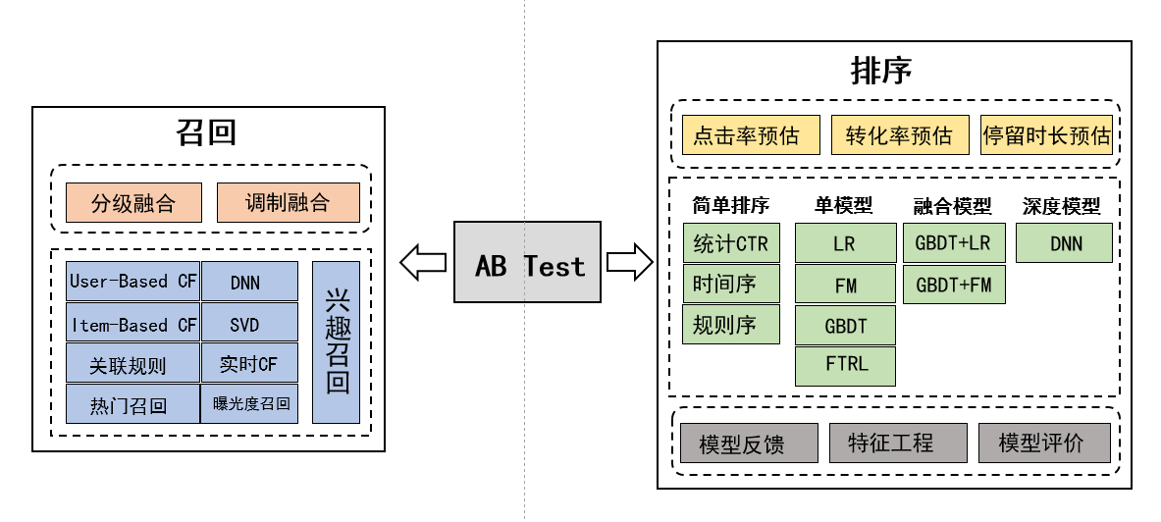
背景
推荐流程主要包括召回和排序，召回就是从海量的数据中，筛选出用户更有可能喜欢的物品，排序阶段则是更加精确计算用户对召回集中物品的偏好，选择Top N的物品推荐给用户。召回过程中使用的算法被称为召回算法，在排序过程中使用的算法即排序算法。
本章主要介绍排序算法，如LR、FM、GBDT和GBDT+LR算法，这些算法都是基于CTR预估的算法。

Slide 4
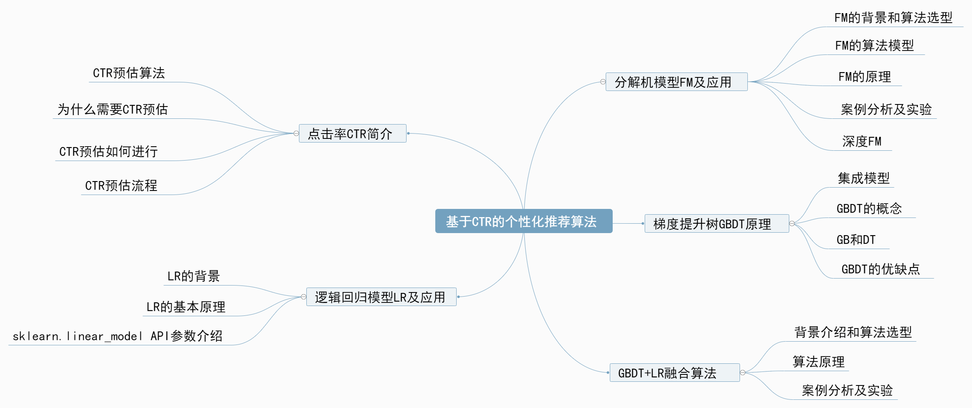
课程目录

Slide 5
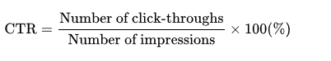
4.1.1、CTR预估算法
点击率（click through rate）是用户点击链接的数量与该链接展示给用户的数量之比，可以使用下面的公式表示CTR
可以预测点击率（CTR）的算法被称为CTR预估算法，CTR预估的一系列算法经常用于推荐系统的排序阶段，其实有很多机器学习的方法或者深度学习的方法都可以作为CTR预估的算法，前提是这些算法的输出是一个0~1的概率值，并以概率作为分类的依据。
CTR通常作为衡量某网站广告活动是否成功有效的依据。

Slide 6
4.1.2、为什么需要CTR预估？
【场景复现】
我们在微博或者浏览网页的时候，会经常看到页面中嵌入的广告，有时候我们会惊叹广告非常精准——“这正是我感兴趣的”，有时候又会感觉广告极其不靠谱——“这个我怎么可能去点”，而这些背后，广告的工程师们做了非常多的努力，设计合理的CTR预估算法来判断不同的用户对不同广告的感兴趣程度，然后将符合用户偏好的广告推送给用户，达到“这正是我感兴趣的”的效果。
即便有时候在我们看来有些推送的广告并不精准，但在所有定向推送给你的广告中，他们已经挑出机器认为你最可能点的广告，而这依赖的就是CTR预估技术，当然有时候可能因为用户的数据量过于稀少，也会导致预测结果不准确的问题。

Slide 7
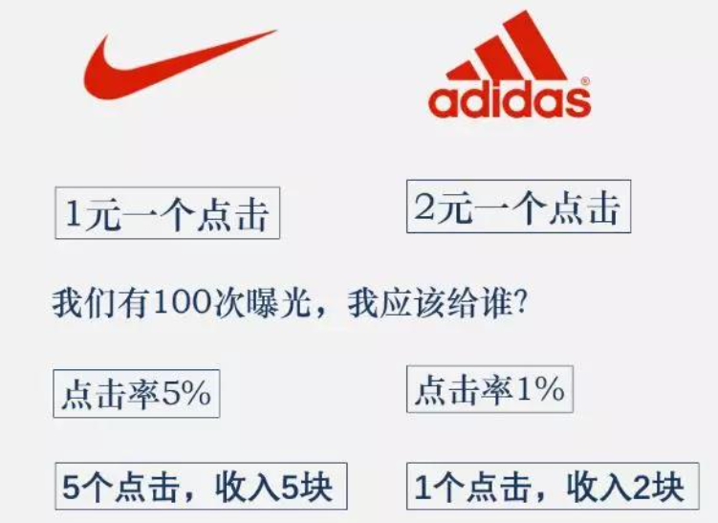
4.1.2、为什么需要CTR预估？
【CTR预估在竞价广告系统中的作用】
我们先用一个简单的案例来看看点击率对于一个竞价广告系统意味着什么——阿迪和耐克作为广告主来竞价，阿迪出2块钱一个点击，耐克出1块钱一个点击，假如微信广告平台有100次曝光，它应该给谁？阿迪还是耐克？有人认为应该是给阿迪，它出的价钱高。
阿迪的点击率为1%，耐克的点击率为5%，那么给阿迪能产生1个点击，每个点击1块钱，微信能赚2块；给耐克则产生5个点击，每个点击1块，微信能赚5块，所以应该给耐克。

Slide 8
4.1.2、为什么需要CTR预估？
根据这个案例，我们发现，广告平台关心自己的流量价值——即自己的流量曝光卖的贵还是便宜，案例中的CTR是为广告排序用的，而排序本身就是竞价广告的核心，因此CTR预估也是竞价广告的核心技术之一。
不仅广告系统需要CTR预估来排序，推荐系统也需要CTR预估来排序，因此CTR预估应用其实比我们想象的要更加广泛，YouTube、亚马逊、今日头条等等涉及到个性化推荐的系统都会应用到CTR预估，即他们要把你最可能点的内容推荐给你
广告系统的CTR预估在具体的数值上比推荐系统要求更高，比如推荐系统可能只需要知道A的CTR比B大就可以排序了，而广告由于不是直接用CTR进行排序，还加上了出价，因此广告系统不仅要知道A的CTR比B大，而且还需要知道A的CTR比B的CTR大多少。

Slide 9
4.1.3、CTR预估如何进行？
1、构造特征.
在实际的广告系统中，有很多的因素决定了广告的点击率，我们把这些因素主要分成3类：
1）广告主侧，比如广告创意、广告的表现形式、广告主行业等；
2）用户侧，如人群属性，，如年龄、性别、职业、居住地、手机型号、收入等等；
3）广告平台侧，比如不同的广告位、投放时间、频次控制策略等等。
这些决定因素在CTR预估中被称之为特征，而CTR预估的第一步就是“特征工程”，即把这些特征找到并数据化（向量化）。特征工程是一件繁琐且非智能的工作，找到和构造和CTR有相关度的特征就不简单，第一步得列出来不同的特征可能对CTR产生影响，有时候需要数据统计，有时候需要靠直觉，有时候则要靠经验。注意，本章的学习中不会涉及到特征工程和计算广告太多的内容。

Slide 10
4.1.3、CTR预估如何进行？
2、选择模型.
特征工程完成之后就开始建立模型了，模型就是一个黑盒子，在盒子的一方我们输入一大堆参数，盒子的另一端就会输出一个CTR的值，对于输入到模型的这些特征中，有些特征影响因子会大一些，有一些会小一些。比如，搜索广告中，搜索关键词和广告关键词匹配程度就是一个影响因子极大的因子、历史CTR也是一个影响因子极大的因子，其他因子会有不同程度上的影响。
工程师们每天的工作：就是尝试新特征、尝试新模型、训练不同的模型参数（包括超参），以便让CTR预估更加准确，谷歌、Facebook、阿里、百度这些公司的工程师已经在这些领域发表了很多篇顶级论文。
在后面的内容中，我们会学习更为详细的CTR预估的流程，以及一些具体的用于CTR预估的模型。

Slide 11
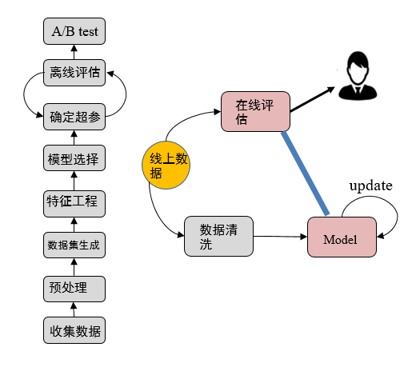
4.1.4、CTR预估流程
CTR预估流程：训练得到CTR预估模型，并投到线上使用的流程
主要分为离线阶段和在线阶段
离线阶段用于训练出可用的模型；
在线阶段考虑到模型具有很强的时效性，所以需要用到online-learning来在线更新模型。

Slide 12
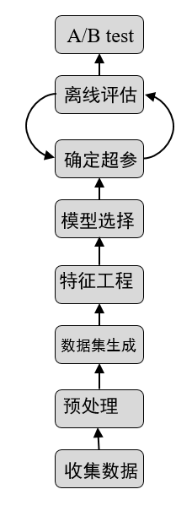
4.1.4、CTR预估流程
1、离线阶段：
收集数据：收集和业务相关的数据；
预处理：数据清洗，去脏去重，转化描述变量，分析特征相关性，特征选择（降维）；
数据集生成：根据业务逻辑切分训练、测试、验证集；
特征工程：对原始数据进行基本的特征处理；
模型选择：选择合理的机器学习模型来完成相应工作；
确定超参：利用gridsearch、randomsearch等来进行超参选择，选择在离线数据集中性能最好的超参组合；
A/B Test：选择优化过后的模型和原模型进行A/B Test，若性能有提升则使用优化后的模型；

Slide 13
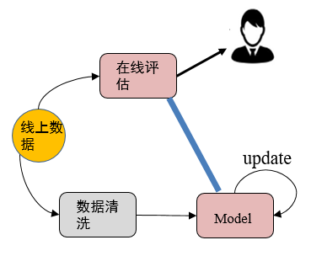
4.1.4、CTR预估流程
2、在线阶段：
数据清洗：设置一定的过滤条件，在线数据进行清洗；
模型更新：使用清洗后的数据作为输入，对模型进行pretrain+finetuning，若在测试集上比原始模型性能高，则更新model server的模型参数，得到新的模型；
在线评估：参数更新后的模型投入使用，得到直接的反馈结果，如果反馈结果显示新的模型效果更好，直接使用新模型替代旧模型，否则，仍然使用旧模型；

Slide 14
课程目录

Slide 15
4.2.1、逻辑回归——背景
逻辑回归（Logistics Regression）模型虽然是机器学习中最基础的模型，但是却在工业界应用最广。
逻辑回归（Logistics Regression）算法分类精度高，非常适用于CTR预测场景（预测点击和不点击的概率）
逻辑回归（Logistics Regression）算法相比较于其他的算法更加简单、易于调参，而在CTR流程在线阶段需要对模型进行频繁地更新调试，LR算法的简单性能够有效保证在线工作可以在限定时间内完成。

Slide 16
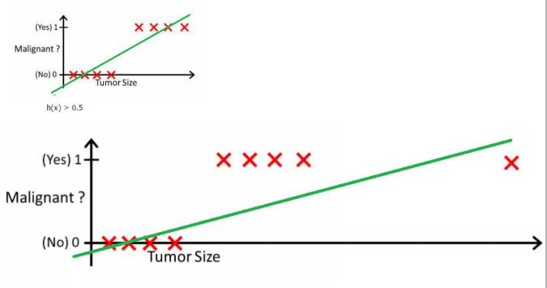
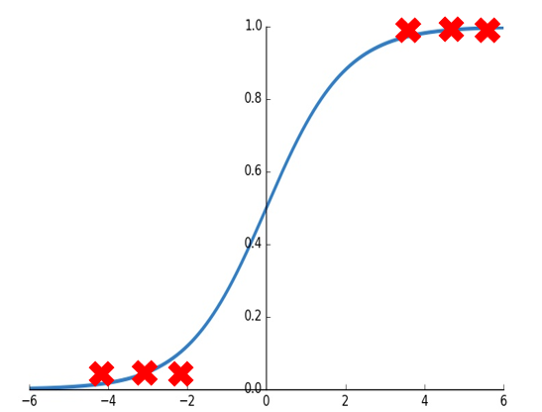
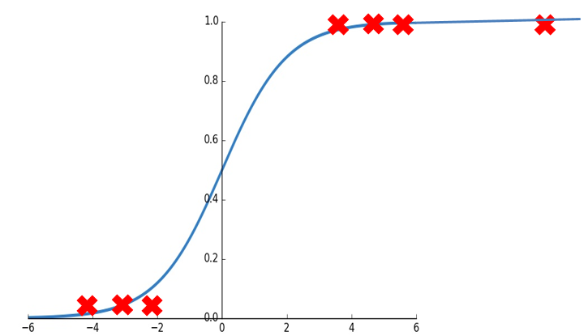
4.2.2、逻辑回归——基本原理
逻辑回归（Logistic Regression）主要作用：
1）概率预测问题：适用于CTR预估的场景，使用sigmoid函数作为预测函数将输出结果限制在区间[0， 1]之间；
2）二分类问题：在概率预测的基础上，再通过选择一个阈值，通常是0.5，当y>=0.5时，就将样本归到一类，如果y<0.5就将样本归到另一类。
逻辑回归（Logistic Regression）的提出是基于线性回归在处理分类问题上的缺陷，比如：
1）输出y的取值范围不是[0,1]
2）对异常数据敏感（极端样本会使得线性回归模型的参数训练产生很大的影响）
使用sigmoid作为预测函数后

Slide 17
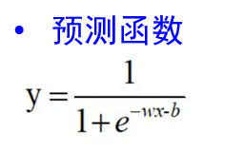
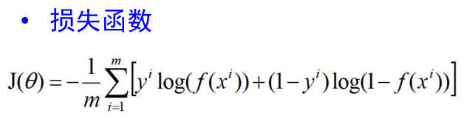
4.2.2、逻辑回归——基本原理
3）损失函数不是凸函数，无法使用梯度下降优化（如果使用sigmoid函数作为预测函数，使用平方差误差函数作为损失函数，则无法使用梯度下降算法进行迭代优化，因为损失函数不是凸函数，具有很多的极值点，容易陷入局部最优）。
针对问题1）、2），使用sigmoid数作为预测函数可以很好地解决；针对问题3），使用交叉熵损失函数替代平方差损失函数后可以使用梯度下降算法进行迭代优化。此外，为了避免过拟合，需要引入结构风险损失，也就是常用的正则化。
逻辑回归算法（ Logistic Regression）就是上述方法的综合，其预测函数和损失函数如下：

Slide 18
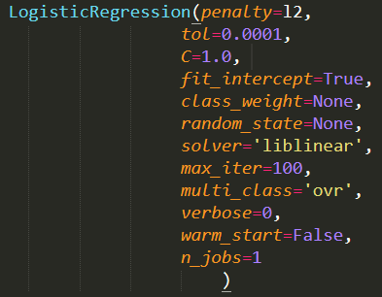
4.2.3、sklearn.linear_model API参数介绍
penalty：惩罚项，可选L1/L2，一般我们选择l2就可以了，如果无效再考虑L1正则化，另外，如果模型参数非常多，我们希望一些不重要的特征系数归零，从而让模型系数稀疏化的话，可以使用L1正则化。
如果选择L2正则，那么参数solver可选newton-cg、lbfgs、liblinear、sag；
如果选择L1正则，那么参数solver只能liblinear，因为L1正则不是连续可导的，而newton-cg、lbfgs、liblinear、sag 这三种算法都要求损失函数一阶或二阶可导，而‘liblinear’没有这个依赖。

Slide 19
4.2.3、sklearn.linear_model API参数介绍
tol:这是迭代停止的条件，损失小于等于这个值的时候，跌代停止。 C:正则化系数λ的倒数，越小表示正则化惩罚力度越大。 fit_intercept:是否存在截距值，即b。
class_weight: 类别的权重，样本类别不平衡时使用，设置balanced会自动调整权重。。我们也可以手动输入权重，对于二分类问题，我们可以定义class_weight = {0:0.9,1:0.1},这样类别0的权重就是0.9，类别1的权重就是0.1。
random_state：随机种子，设置固定的数，保证程序每一次运行都得到相同的随机数从而得到相同的 运行结果。
Solver：4种算法可选：（a）liblinear：坐标下降法来迭代优化损失函数；（b）lbfgs：拟牛顿法来迭代优化损失函数；（c）newton-cg：牛顿法来迭代优化损失函数；（d）sag：随机梯度下降法迭代优化损失函数。

Slide 20
4.2.3、sklearn.linear_model API参数介绍
max_iter：最大迭代次数。
multi_class：可选参数 为ovr和multinomial，决定了分类的方式，二分类的话两者没有区别，多分类问题，选择multinomial会得到更高的分类精度，但是速度慢一点。
Verbose：输出日志，设置为1，会输出训练过程的一些结果。
warm_start: 热启动参数，如果设置为True,则下一次训练是以追加树的形式进行。
n_jobs: 并行数，设置为1，用1个cpu运行，设置-1，用你电脑的所有cpu运行程序。

Slide 21
4.2.4、总结
LR模型的学习能力非常有限，但是可以在离线阶段通过特征工程来弥补该模型在特征提取、特征组合能力上的缺失，训练完成的模型可以直接用于线上测试，但是特征工程会耗费大量人力而且不够智能。
为了自动地进行特征的组合，人们在逻辑回归的基础上设计了一个新的方法，就是FM算法（下一节）；
重要经验：特征也分好坏，将好的有区分度的特征组合输入到模型训练将会得到更好的预测结果，于是Facebook在2004年提出了GBDT+LR模型。

Slide 22
课程目录

Slide 23
4.3.1、分解机模型FM——背景
数据特征的稀疏性：在CTR预估的数据集中，很多特征较为稀疏，如id特征，逻辑回归模型很难从稀疏特征中学到有用的信息；
只考虑一阶特征的贡献：逻辑回归模型仅仅考虑了一阶特征，而很多研究表明：高阶特征和一阶特征同样重要；
如果在逻辑回归中添加二阶特征的组合训练，需要学习的参数太多，算法时间复杂度太高。

Slide 24
4.3.2、分解机模型FM——算法选型
FM（Factorization Machine）相比于一般的逻辑回归模型，会额外考虑高阶（二阶）的特征组合，这样可以更好地挖掘数据中的潜在关系，即使是数据稀疏的场景下也可以保证学到有用的信息；
相比于考虑了组合特征的逻辑回归算法， FM （Factorization Machine）还要简单；
概括来说：FM模型数据稀疏情况下，能够高效解决特征组合的问题。

Slide 25
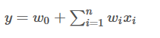
4.3.3、分解机模型FM——算法模型
FM模型是以线性模型为基础的，一般的线性模型没有考虑特征之间的相关关系，可以表达如下：
【联想学习】：我们看看泰勒展开，任何一个函数都可以写成泰勒展开的形式，泰勒展开的阶数越高，函数就越逼近真实值，拟合效果越好。泰勒展开式如下所示：

Slide 26
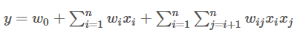
4.3.3、分解机模型FM——算法模型
逻辑回归仅仅考虑特征之间的一阶组合，学习能力非常有限。为了弥补以上的不足，FM模型借鉴泰勒二阶展开（相当于添加特征之间的两两组合），得到下面的二阶多项式模型：
如果单纯为了提高模型的精度，完全可以将公式无限泰勒展开，使用更高阶的特征之间的组合，但是这样会极大地增加模型的时间复杂度，事实上，每增加一阶的特征组合项，模型的时间复杂度就会增大到原来的n倍。所以，一般仅仅考虑到二阶项。

Slide 27
4.3.3、分解机模型FM——算法模型
FM的预测评分公式中，一阶项和二阶项可以分别使用下述简单的图来表示：
x1
w1
x2
w2
x3
w3
w12
x1
x2
w23
x3
w13

Slide 28
4.3.3、分解机模型FM——算法模型
这个参数的个数为n(n-1)/2个，如果特征非常稀疏并且维度很高的话，时间复杂度会大大增加
FM模型是以线性模型为基础的，一般的线性模型没有考虑特征之间的相关关系，可以表达如下：
为了弥补以上的不足，我们添加特征之间的两两组合，得到下面的二阶多项式模型：

Slide 29
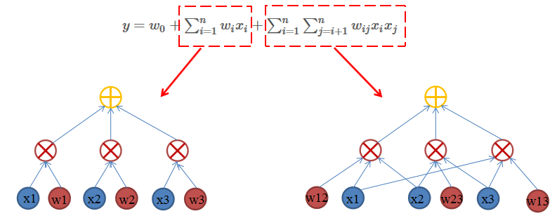
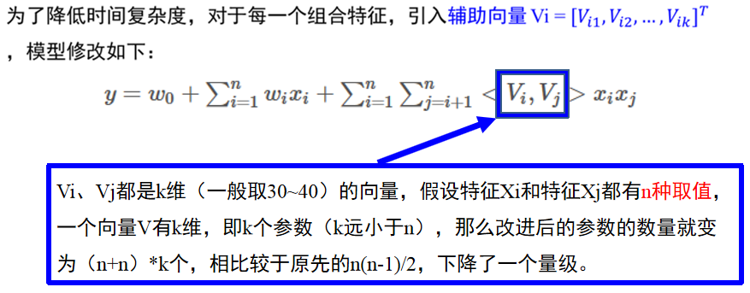
4.3.3、分解机模型FM——算法模型

Slide 30
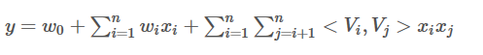
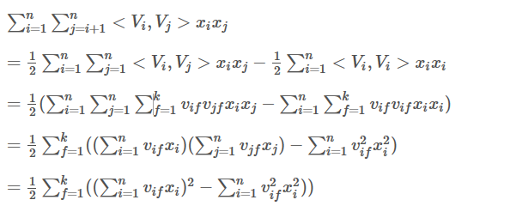
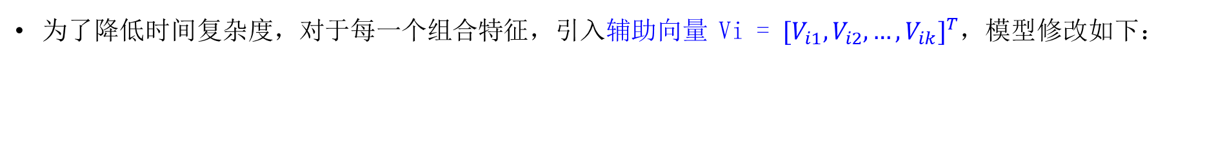
4.3.3、分解机模型FM——算法模型
为了降低时间复杂度，对于每一个组合特征，引入辅助向量 Vi = ${[V_{i1},V_{i2},…,V_{ik}]}^{T}$，模型修改如下：
上式的时间复杂度为O(k$n^{2}$)，仍然可以对FM的交叉项进行如下的优化，得到O(kn)的时间复杂度，优化后的二阶项如下：

Slide 31
4.3.4、分解机模型FM——原理
优化过程的数学公式推导
上三角元素=方阵全部元素-对角线元素

Slide 32
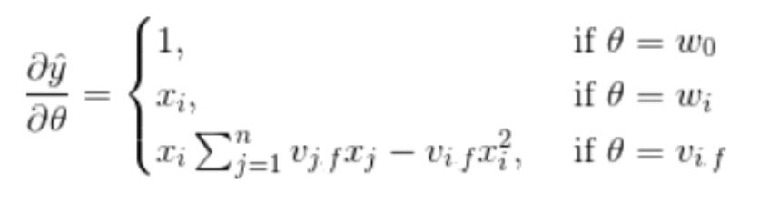
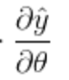
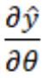
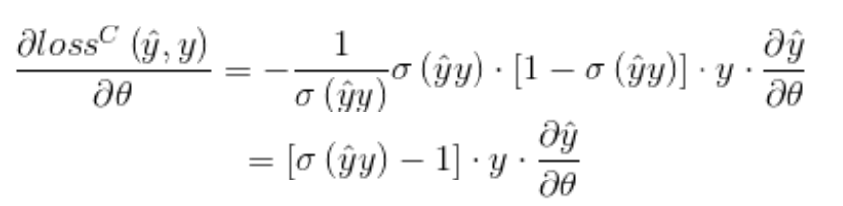
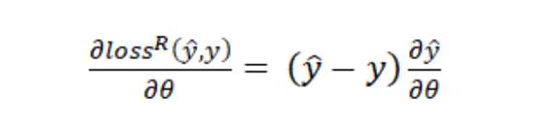
4.3.4、分解机模型FM——原理
使用随机梯度下降方法进行优化，得到FM的参数更新公式如下：
预测函数对三种参数求偏导的结果如下，该项参与对损失函数求偏导的计算。
损失函数是logloss的时候，对该损失函数求偏导，计算得到下述结果，其中 使用上面的公式替换：
损失函数是RMSE的时候, 对该损失函数求偏导，计算得到下述结果，同样的，其中 使用上面的公式替换：

Slide 33
4.3.5、分解机模型FM——案例分析及实验
问题简介
使用纯python实现的FM算法来预测一个人患有糖尿病的概率。
数据集
数据集参考：
https://github.com/susanli2016/Machine-Learning-with-Python/blob/master/diabetes.csv
主要包含442行数据，10个特征，分别是：Age(年龄)、性别(Sex)、Body mass index(体质指数)、Average Blood Pressure(平均血压)、S1~S6一年后疾病级数指标。

Slide 34
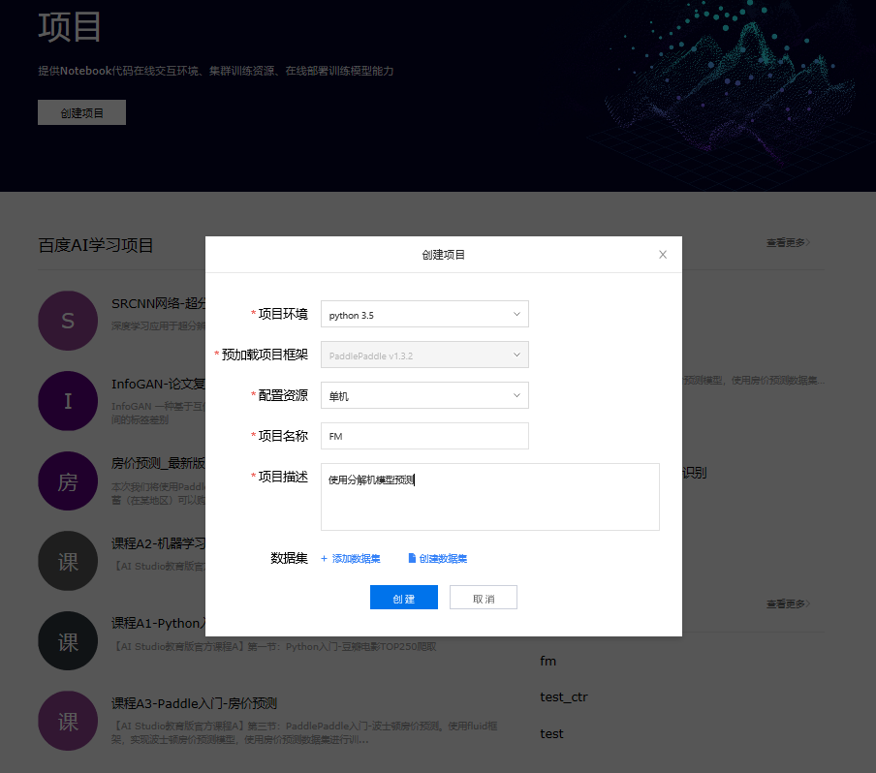
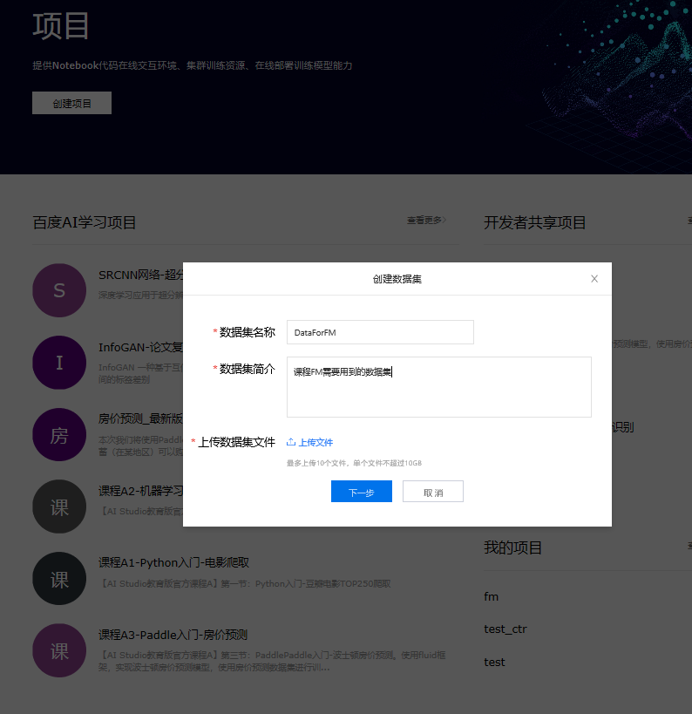
4.3.5、分解机模型FM——案例分析及实验
在线AI Studio
在AI Studio中创建项目FM
导入数据集

Slide 35
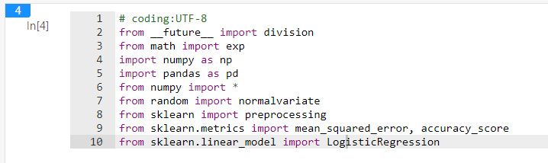
4.3.5、分解机模型FM——案例分析及实验
在线AI Studio
导入相关的工具包

Slide 36
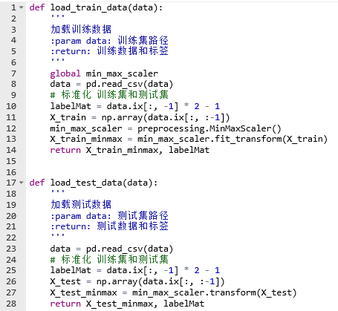
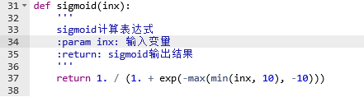
4.3.5、分解机模型FM——案例分析及实验
在线AI Studio
定义数据加载函数

Slide 37
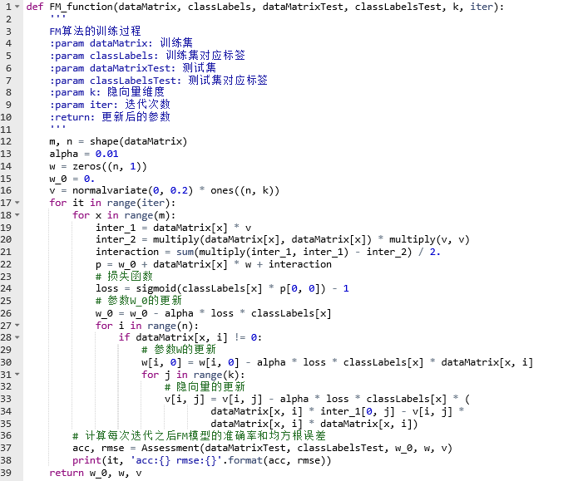
4.3.5、分解机模型FM——案例分析及实验
在线AI Studio
定义FM迭代训练的函数

Slide 38
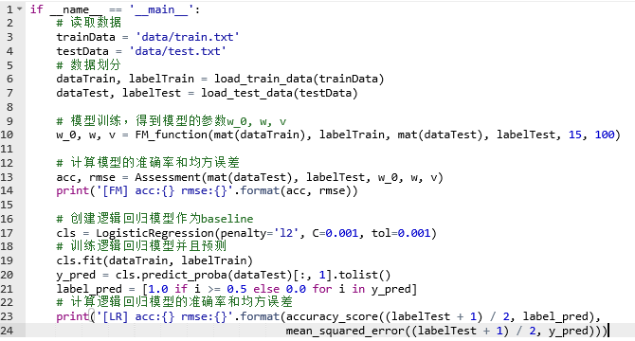
4.3.5、分解机模型FM——案例分析及实验
在线AI Studio
输入训练数据集到FM模型和LR模型，分别使用FM模型和LR预测测试集

Slide 39
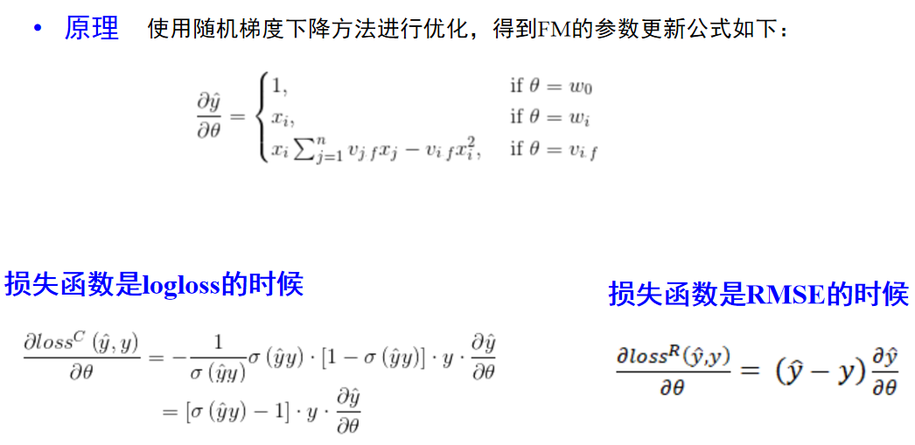
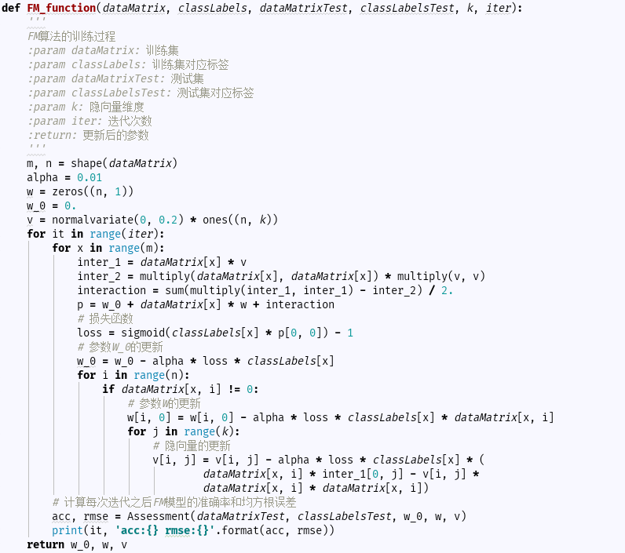
4.3.5、分解机模型FM——案例分析及实验
离线PyCharm （核心代码）
参数初始化
一次迭代更新的过程
更新参数W_0
更新参数W
更新隐向量V

Slide 40
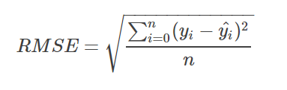
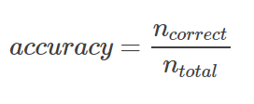
4.3.5、分解机模型FM——案例分析及实验
实验指标
RMSE：回归模型中最常用的评价模型便是RMSE（root mean square error，平方根误差），其又被称为RMSD（root mean square deviation），定义如下：
ACC：准确率是指在分类中，使用测试集对模型进行分类，分类正确的记录个数占总记录个数的比例，定义如下：

Slide 41
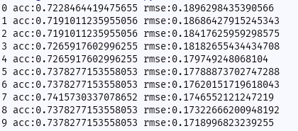
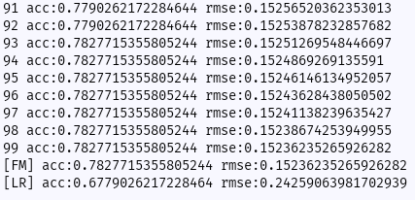
4.3.5、分解机模型FM——案例分析及实验
运行结果
……
迭代100次后的预测准确率
FM模型的预测结果

Slide 42
4.3.5、分解机模型FM——案例分析及实验
算法调优方案与对比
将该模型FM和逻辑回归模型LR进行对比，对FM模型进行参数（隐向量的长度）调优，以及对比结果如下：
模型 | 隐向量长度（k） | 均方根误差（RMSE） | 准确率（ACC）
FM | 15 | 0.1521 | 0.7827
 | 20 | 0.1510 | 0.7865
 | 25 | 0.148 | 0.79026
 | 30 | 0.1523 | 0.7827
LR | - | 0.2425 | 0.6779

Slide 43
4.3.5、分解机模型FM——案例分析及实验
算法调优方案与对比
为了更好地比较FM模型和LR模型的性能，我们分别画出不同参数（隐向量长度k）下的均方根误差（RMSE）和准确率（ACC）。
左图描述了在不同隐向量参数下FM模型和LR模型的RMSE，显然，FM的RMSE在任何k取值下都比LR模型低，当k=25时，取得最小值，充分说明了FM模型较于LR模型的优越性。

Slide 44
4.3.5、分解机模型FM——案例分析及实验
算法调优方案与对比
为了更好地比较FM模型和LR模型的性能，我们分别画出不同参数（隐向量长度k）下的均方根误差（RMSE）和准确率（ACC）。
左图描述了在不同隐向量参数下FM模型和LR模型的ACC，显然，FM的ACC在任何k取值下都比LR模型高，当k=25时，取得最大值，充分说明了FM模型较于LR模型的优越性。

Slide 45
4.3.5、分解机模型FM——案例分析及实验
结果分析
通过这个实验可以发现：FM模型比LR模型效果更好，因为：
1）LR模型认为特征之间时相互独立的，仅仅考虑的是一阶特征，而FM模型同时考虑了高阶和低阶的特征；
2）根据上表，当隐向量长度为25时FM模型预测性能最佳，明显优于LR模型（LR模型直接取较小的迭代停止条件，从而保证LR有较高的预测精度）。
模型 | 隐向量长度（k） | 均方根误差（RMSE） | 准确率（ACC）
FM | 15 | 0.1521 | 0.7827
 | 20 | 0.1510 | 0.7865
 | 25 | 0.148 | 0.79026
 | 30 | 0.1523 | 0.7827
LR | - | 0.2425 | 0.6779

Slide 46
4.3.6、深度FM
FM算法还有很多的拓展，尤其是在深度学习上的衍生算法，因为Deep模型可以很好地提取高阶的组合特征，于是出现了基于DNN和FM的模型，其中FNN和PNN算法是最初的深度FM方法：
FNN：使用预先训练好的FM，得到隐向量，然后作为深度神经网络的输入来训练模型。缺点是受限于FM（Factorization Machine）预训练的效果。
PNN：为了更好地捕获高阶组合特征，在embedding layer和第一个隐层之间增加了一个内积层（product layer）。
上面两个模型都有一个不可避免的问题：对于低阶的特征学习得太少（高低阶特征都很重要）
Zhang W , Du T , Wang J . Deep Learning over Multi-field Categorical Data: A Case Study on User Response Prediction[J]. 2016.
Qu, Yanru & Cai, Han & Ren, Kan & Zhang, Weinan & Yu, Yong & Wen, Ying & Wang, Jun. (2016). Product-based Neural Networks for User Response Prediction.

Slide 47
4.3.6、深度FM
为了解决前面提到的问题：对于低阶的特征学习得太少，出现了混合低阶特征和高阶特征的模型Wide&Deep和DeepFM模型，具体细节可以参考下方论文链接。
Wide&Deep：混合了线性模型（wide部分）和深度模型（deep部分），这两部分需要不同的输入，可以做到同时学习高低阶特征，但是：1）这个模型的线性模型需要人工特征工程，2）而且总是偏向于提取低阶或者高阶特征（不是联合学习的原因）。
DeepFM：是对Wide&Deep模型的改进，改模型的FM模块和Deep模块共享feature embedding，无需特征工程，从而实现更快更精确的训练学习。
Cheng H T , Koc L , Harmsen J , et al. Wide & Deep Learning for Recommender Systems[J]. 2016.
Guo H , Tang R , Ye Y , et al. DeepFM: A Factorization-Machine based Neural Network for CTR Prediction[J]. 2017.

Slide 48
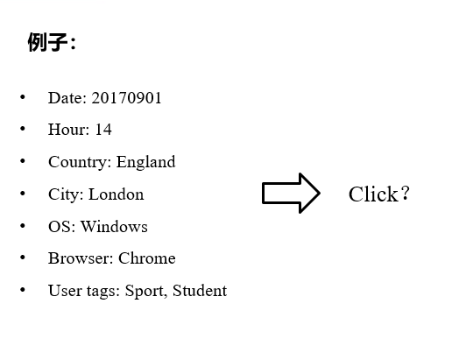
4.3.6、深度FM
为什么需要深度FM？
数据中包含：类别型、数值型，1）类别型的数据需要one-hot处理；2）数值型数据需要离散化后再进行one-hot处理。
数据的维度非常高，并且非常稀疏
特征通常可以分为多个Field
海量数据：用户/商品的特征
数据包含多个信息来源：图片、文字、视频
如何根据特征信息进行预测

Slide 49
4.3.6、深度FM
为什么需要深度FM？
CTR预估重点在于学习组合特征，包括二阶、三阶甚至更高阶的组合特征。有研究表明：同时学习到多种特征组合的效果比只考虑其中一种效果要好，超高维度的输入数据，导致提取组合特征变得非常困难。
传统的解决方法并不尽如人意：
线性模型无法提取高阶的组合特征，人工的特征组合耗时耗力，从而限制线性模型的表现。
基于树的方法可以解决特征组合问题，但是树模型通常是对历史的记忆，即泛化能力较弱。
分解机模型可以自动地完成特征的交叉，但是只能完成二阶特征建模。

Slide 50


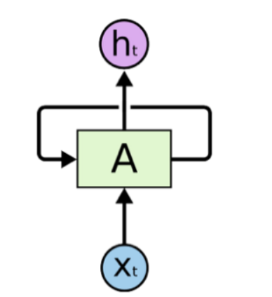
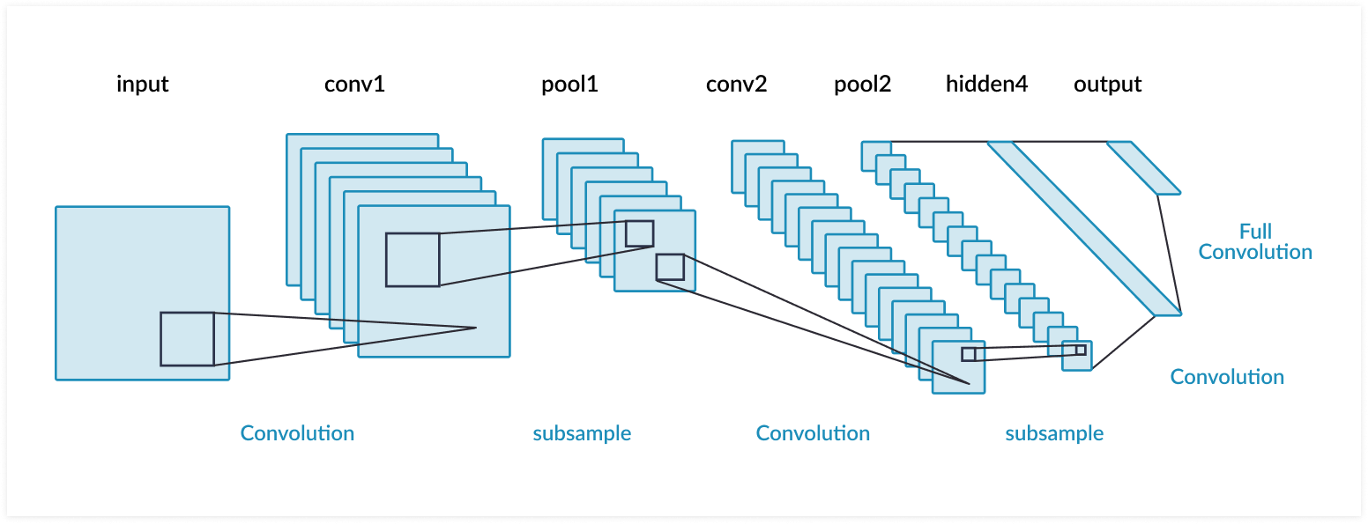
4.3.6、深度FM
为什么需要深度FM？
大规模高维稀疏离散数据
？

Slide 51
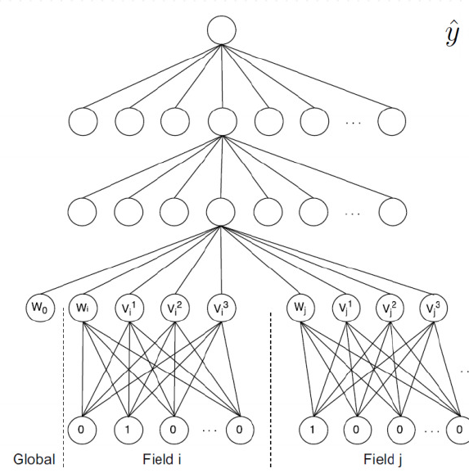
4.3.6、深度FM
算法1：FNN (Factorization-machine support Neural Network）
FNN (Factorization-machine support Neural Network）使用FM对底层field进行embedding，此基础上，使用多层感知机MLP建模。
FNN将FM与深度学习结合起来，取得了不错的效果，但是预训练的方法导致模型受限于FM的训练结果，且预训练过程降低了模型的效率。
隐藏层
原始稀疏特征

Slide 52
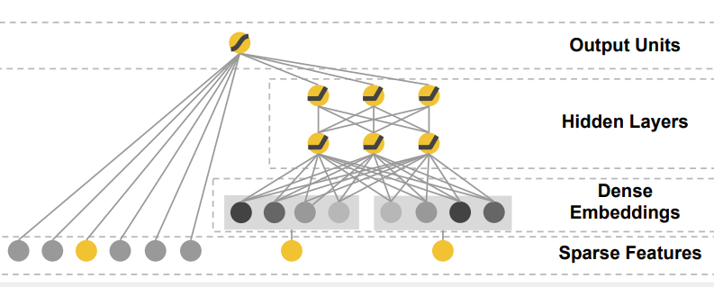
4.3.6、深度FM
算法2：Wide&Deep
FNN通过结合分解机和深度神经网络初步解决了建模高阶组合特征的问题，但是忽视了对低阶特征。而低阶特征在CTR预估中也非常重要，于是研究者提出了Wide&Deep模型（一阶 + 高阶）
Wide&Deep 中建模低阶特征建模采用的是LR模型，依赖人工特征工程。

Slide 53
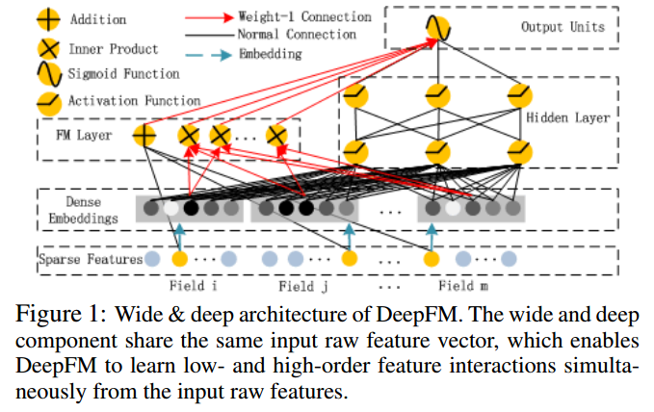
4.3.6、深度FM
算法3：DeepFM

Slide 54
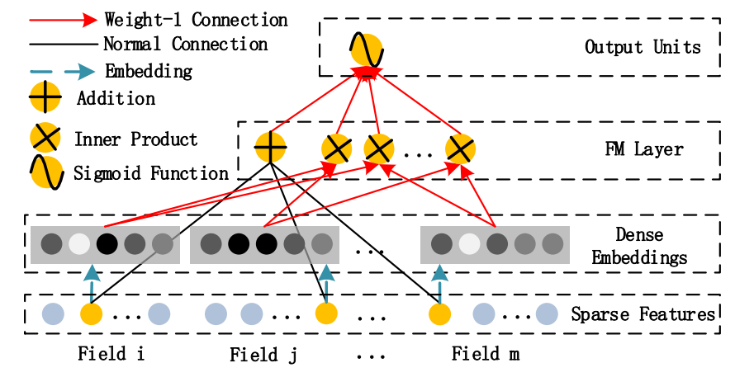
4.3.6、深度FM
算法3：DeepFM
DeepFM分为线性部分和Deep部分，线性部分其实就是一个FM模型，如下：
借助FM，DeepFM模型可以在没有人工特征工程的情况下完成一阶和二阶组合特征的建模。

Slide 55
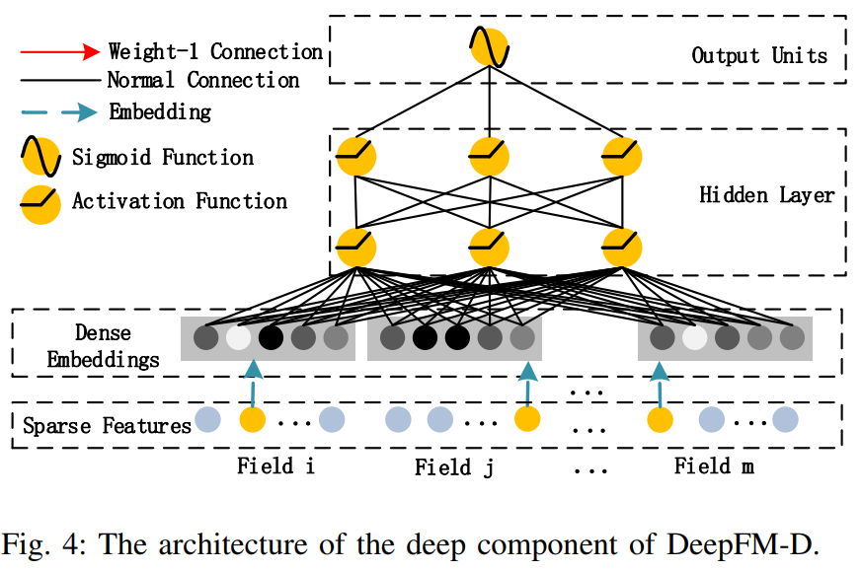
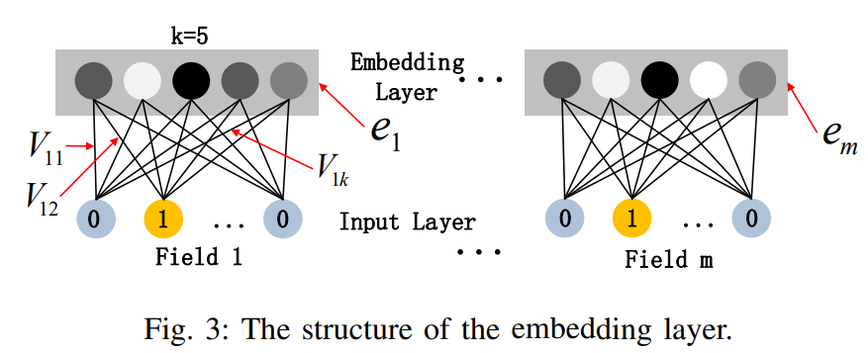
4.3.6、深度FM
算法3：DeepFM
DeepFM分为线性部分和Deep部分，线性部分其实就是一个FM模型，如下：
上图是embedding层，为所有特征生成对应的隐向量表示。

Slide 56
4.3.6、深度FM
算法3：DeepFM
DeepFM结合FM与深度学习，使用FM提取低阶组合特征，且合理的模型结构使得DeepFM具有以下优势：
和FM比，优点？ 可以自动捕获（低阶 + 高阶）特征关系
和Wide&Deep比，优点？ 低阶特征关系捕捉采用FM（自动化）
和FNN比，优点？ 保留了低阶特征的贡献，不需要使用FM预训练

Slide 57
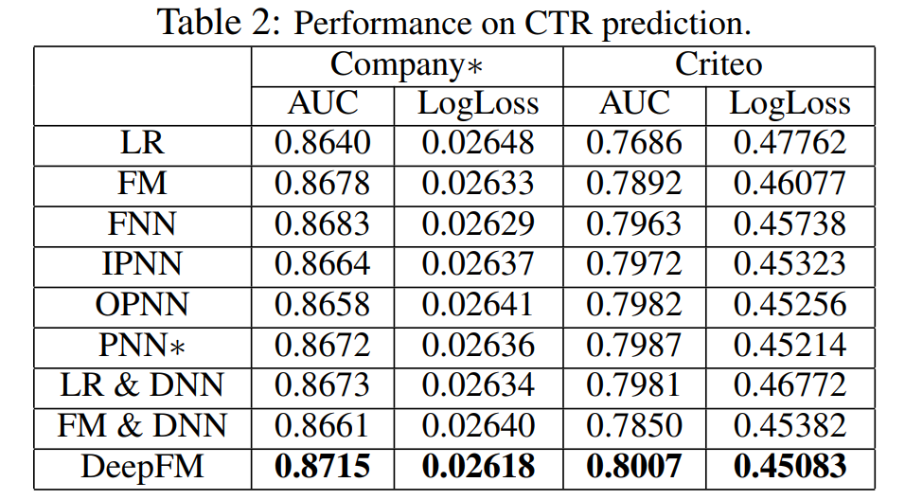
4.3.6、深度FM
算法3：DeepFM
下图是DeepFM论文中的模型表现，可以看出，DeepFM在准确率上都取得了最优的结果。

Slide 58
课程目录

Slide 59
GBDT学习导论
Gradient Boosting Decision Tree（GBDT），梯度提升树算法，这个算法是各类（浅层模型）数据挖掘竞赛中的Top 3算法。这是一种迭代的决策树算法，又可以看成是集成算法，我们可以从名称上看出，该算法包含了如下的机器学习内容：
（1）Decision Tree：GBDT使用Cart回归树作为弱学习器
（2）Boosting：集成学习中的（Boosting思想）
（3）Gradient：采用负梯度作为弱学习器的优化目标
由多个弱学习器（决策树）组成的强学习器，最后的预测结果由这些弱学习器共同决定；对于分类问题，一般采用投票方法，对于回归，一般取均值。

Slide 60
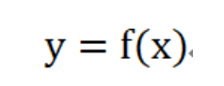
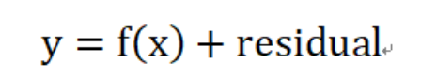
4.4.1、集成模型
大部分机器学习的任务都可以抽象为下列的公式表达，基于已知数据X来预测未知取值的变量Y：
但是，任何模型都是有局限性的，不可能使用一个公式就解决了所有的问题，并做到完全准确的预测，预测值和真实值之间总是存在一定的差异，而这个差异可以使用残差（residual）来表示，那么原本的公式表达就变成了如下的形式：

Slide 61
4.4.1、关于集成模型
集成模型（Ensemble Model）不是一种具体的模型，而是一种模型框架，它采用的是“三个臭皮匠顶个诸葛亮”的思想。集成模型的一般做法是，将若干个模型(俗称“弱学习器”, weak learner，基础模型，base model)按照一定的策略组合起来，共同完成一个任务。常见的集成策略有：Bagging，Stacking，Boosting。
Base Model 1
Base Model 3
输入
输出
Base Model 2

Slide 62

4.4.1、关于集成模型——Bagging
就像它的名字一样，bagging模型会把(相同的)若干基础模型简单的“装起来”——基础模型独立训练，然后将它们的输出用特定的规则综合(比如求平均值)起来，形成最后的预测值。最常见的bagging模型是：最近邻（KNN）、随机森林(Random Forest)。
在回归类任务中，bagging模型假设各个基础模型的预测值“错落有致”，分布在真实值的周围——把这些预测值平均一下，就可以稳定地得到一个比较准确的预测值;
而在分类任务中，bagging模型认为“每一个基础模型都判断错误”发生的概率是比较低的，基础模型中的相当一部分会做出正确的判断，因此可以基于大家的投票结果来选择最终类别。

Slide 63

4.4.1、关于集成模型——Stacking
Stacking模型相比较于bagging模型，有两点改进：
允许使用不同类型的模型作为base model，不局限于一般的决策树；
使用一个机器学习模型把所有base model的输出汇总、连接起来，形成最终的输出，相当于给每一种base model的输出自动学习了一个权重，这个机器学习模型又叫做元模型。在训练的时候，base model们直接基于训练数据独立训练，而元模型会以它们的输出为输入数据、以训练数据的输出为输出数据进行训练。Stacking模型认为：各个base model的预测能力不一，投票的时候不能给以相同的权重，而需要用一个“元模型”对各个基础模型的预测值进行加权。

Slide 64

4.4.1、关于集成模型——Boosting
Boosting模型采用另一种形式，把基础模型组合起来——串联。这类模型的思想是，既然一个基础模型可以做出不完美的预测，那么我们可以用第二的基础模型，把“不完美的部分”补上。我们可以使用很多的基础模型，不断地对“不完美的部分”进行完善，以得到效果足够好的集成模型。Boosting的策略很多，以GBDT为例，它会用第K个CART树拟合前k-1个CART留下的残差，从而不断的缩小整个模型的误差。

Slide 65
4.4.2、什么是GBDT
Gradient Boosting Decision Tree（GBDT），梯度提升树算法，这个算法是各类数据挖掘竞赛中的Top 3算法。这是一种迭代的决策树算法，又可以看成是集成算法，我们可以从名称上看出，该算法包含了如下的机器学习内容：
Decision Tree：GBDT使用Cart回归树作为弱学习器
Gradient Boosting：梯度提升算法
由多个弱学习器（决策树）组成的强学习器（GBDT），最后的预测结果由这些弱学习器共同决定；对于分类问题，一般采用投票方法，对于回归，一般取均值。

Slide 66
4.4.3、GB和DT
DT（Decision Tree）
GBDT中的树都是回归树，最后累加所有树（弱学习器）的结果作为最终的预测结果，只有回归树的结果累加起来才有意义，分类树的结果累加是没有任何意义的（或者说分类结果的累加是包含很大的误差的）。
为什么GBDT的弱学习器是回归树？这是由GBDT的原理决定的，GBDT的生成过程就是弱学习器的累加过程，所以要求每个弱学习器必须是回归的模型。
虽然GBDT的弱学习器是回归树，但是我们仍然可以对这些回归树得到的结果，做一些处理从而可以解决分类的问题（比如设置阈值）。

Slide 67
4.4.3、GB和DT
GB（Gradient Boosting）
Boosting是一种集成方法，通过对弱学习器进行组合从而得到强学习器，整个训练过程是串行的，也就是训练完了一个弱学习器之后再去训练下一个学习器，后面的弱学习器依赖于前面的弱学习器。
Gradient是指：Gradient是基于Boosting算法的一种改进——Boosting算法的损失函数（cost function）只能是平方误差，如果是Logloss，那么弱学习器的拟合对象就不再是残差，Gradient重新规定了弱学习器的拟合对象是损失函数对当前强学习器的偏导（简单理解：使用了Gradient思想，弱学习器在任何的损失函数下，都有了具体的拟合对象）
残差
前面学习得到的所有弱学习器的组合的预测结果和真实值之间的误差。

Slide 68
4.4.2、什么是GBDT——构建Cart回归树
要理解GBDT，我们首先看一下它的基础弱学习器Cart回归树（Classification and Regression Tree）。它即可以用来处理分类任务，也可以用来处理回归任务。这里要强调的是Cart假设决策树是二叉树，内部结点特征的取值只有“是”和“否”，左分支为取值等于“是”的分支，右分支则相反。这样的决策树等价于递归地二分每个特征。
决策树的生成就是递归地构建二叉决策树的过程：1）对回归树用平方误差最小化准则，2）对分类树用基尼指数最小化准则，进行特征选择，生成二叉树。
我们以以下数据为例，实际构建一颗Cart回归树，来解释它的生成过程：
x | 1 | 2 | 3 | 4 | 5 | 6 | 7 | 8 | 9 | 10
y | 5.56 | 5.70 | 5.91 | 6.40 | 6.80 | 7.05 | 8.90 | 8.70 | 9.00 | 9.05

Slide 69


4.4.2、什么是GBDT——构建Cart回归树
首先，要选择最优切分变量（特征）j与切分点s（阈值），来求解以下平方损失：
这里我们要遍历可切分的变量j，对固定的切分变量j扫描切分点s，选择使得上式达到最小值的(j,s)，式中的R_m(j,s)和c_m定义如下：
R1(j,s)是x值小于s的区间，R2(j,s)相反，C_m是区间m内样本点的均值。

Slide 70

4.4.2、什么是GBDT——构建Cart回归树
由于我们的数据集只包含特征x，所以不需要遍历切分变量，根据样本数据，可考虑如下x的切分点：
1.5、2.5、3.5、……、9.5
对各切分点，不难求出相应的R1、R2、c1、c2以及平方损失，例如，当s=1.5时，R1={1}，R2={2,3,...,10}，c1=5.56，c2=7.50，根据平方误差的公式，求得误差m = 0 + 15.72 = 15.72，所有切分点的误差如下：
由上表可知，当x=6.5的时候，m取得最小值，此时R1={1,2,...,6}，R2={7,8,9,10}，c1=6.24，c2=8.9，所以回归树T1(x)为：
s | 1.5 | 2.5 | 3.5 | 4.5 | 5.5 | 6.5 | 7.5 | 8.5 | 9.5
m | 15.72 | 12.07 | 8.36 | 5.78 | 3.91 | 1.93 | 8.01 | 11.73 | 15.74

Slide 71

4.4.2、什么是GBDT
前面生成的Cart回归树对数据的拟合能力还比较弱，为了得到更好的效果，我们采用Boosting的思想，对算法进行增强。
简单理解Boosting
假如有个人30岁，我们首先用20岁去拟合，发现损失有10岁，这时我们用6岁去拟合剩下的损失，发现差距还有4岁，第三轮我们用3岁拟合剩下的差距，差距就只有一岁了。如果我们的迭代轮数还没有完，可以继续迭代下面，每一轮迭代，拟合的岁数误差都会减小。最后将每次拟合的岁数加起来便是模型输出的结果。

Slide 72






4.4.2、什么是GBDT
前面年龄的例子实际上是提升树（BDT）算法，GBDT是BDT的一种改进，所以在讲梯度提升树之前先来说一下提升树，算法流程如下：
（1）初始化
（2）对m = 1,2,…,M
（a）计算残差
（b）拟合残差 学习一个回归树，得到
（c）更新
（3）得到回归问题提升树

Slide 73






4.4.2、什么是GBDT
而前面的残差究竟是什么？在提升树(BDT)算法中，假设我们前几轮得到的弱学习器之和以及损失函数分别为： 和
那我们本轮迭代的目标是找到另一个弱学习器 ，然后最小化本轮的损失：
当采用平方损失函数时：
这里的 ，是之前f_{t-1}(x)模型拟合数据的残差，通过等式变换我们发现，对于提升树来说，要使本轮的损失最小，这一轮优化只需要使ht(x)逼近r——新的弱学习器只需要拟合之前模型的残差。

Slide 74



4.4.2、什么是GBDT
当损失函数是平方损失函数时，每一步优化是很简单的，但对于一般的损失函数，比如回归问题中的Huber损失函数：
往往每一步想直接优化 没那么容易。
针对这一问题，Freidman提出了梯度提升算法：利用最速下降的近似方法，即利用损失函数的负梯度在当前模型的值，作为新一轮弱学习器要拟合的对象，从而将每轮的优化与前一轮模型分离:

Slide 75



4.4.2、什么是GBDT
此时不同的损失函数将会得到不同的负梯度，如果选择平方损失：
负梯度为
此时我们发现在回归问题的平方损失函数中利用GBDT，我们要拟合的负梯度，和之前利用BDT计算的残差相等，拟合负梯度达到了和拟合残差相同的作用，实际上残差是负梯度的一种特例。
如果是使用Huber损失函数，负梯度为

Slide 76




4.4.2、什么是GBDT
再来看一下分类问题中，GBDT的运用，以二分类为例，损失函数使用LogLoss：
GBDT拟合的是当前模型的负梯度，那么我们就需要求出这个模型的导数，即 ，对于某个特定的样本， 求导的话就可以只考虑它本身，去掉加和号，那么就变成了 ，其中：

Slide 77






4.4.2、什么是GBDT
令 ，即 ，则上式变为：
这时候，我们对 求导，得：
这样，我们就得到了某个训练样本在当前模型的梯度值了，那么新一轮弱学习器要拟合的就是

Slide 78

4.4.2、什么是GBDT
理解了Gradient Boosting的思想，我们就可以利用多个弱学习器，来对原本单一的回归树进行增强，提高模型的预测能力。根据前面得到的单个回归树T1(x)，所有样本的预测值和残差如下：
第2步求T2(x)方法与求T1(x)一样，只是将要拟合的数据由y改为r，可以得到：
x | 1 | 2 | 3 | 4 | 5 | 6 | 7 | 8 | 9 | 10
y | 5.56 | 5.70 | 5.91 | 6.40 | 6.80 | 7.05 | 8.90 | 8.70 | 9.00 | 9.05
r | -0.68 | -0.54 | -0.33 | 0.16 | 0.56 | 0.81 | -0.01 | -0.21 | 0.09 | 0.14

Slide 79



4.4.2、什么是GBDT
重复以上步骤，继续求得：
可以用拟合训练数据的平方损失误差等来作为结束条件。此时所有样本数据的频繁损失误差和为0.71，假设此时已经满足误差要求，那么f(x)=f6(x)即为所求的GBDT。

Slide 80
4.4.3、GB和DT
GB（Gradient Boosting）部分可以总结：
提升算法boosting就是组合弱学习器成一个强学习器；
梯度提升算法GB相当于增加了提升算法boosting的适用范围。
DT（Decision Tree）部分总结：
GBDT算法的弱学习器是Cart回归树（决策树模型）；
GBDT算法可以解决分类和回归问题。

Slide 81
4.4.4、GBDT的优缺点
GBDT的优点总结：
GBDT可以灵活处理各种类型的数据，包括连续值和离散值；
和其他模型相比（如SVM），在相对少的调参时间情况下，预测的准确率也可以比较高；
预测阶段计算速度较快，树与树之间可以并行化计算；
在分布稠密的数据集上，泛化能力和表达能力都比较好；
具有较好的解释性和鲁棒性；
能够自动发现特征之间的高阶关系，不需要人工构造高阶特征。

Slide 82
4.4.4、GBDT的优缺点
GBDT的缺点总结：
由于弱学习器之间存在依赖关系，训练过程需要串行，只能在决策树内部采用一些局部并行手段提高训练速度；
在高维稀疏数据上，表现不如SVM或神经网络；
在处理文本分类特征问题上，相对其他模型优势不如在处理数值特征时明显；
GBDT的学习能力非常强，容易出现过拟合的问题，大部分时候，我们都会额外给目标函数添加针对模型复杂度的惩罚项，从而控制模型复杂度从而缓解过拟合的风险。

Slide 83
课程目录

Slide 84
4.5.1、背景介绍
2014年Facebook提出了GDBT+LR模型，之后该模型的思想在各类竞赛中得到广泛的应用。
在GBDT+LR模型提出之前，大部分CTR预测问题都是使用例如：LR模型，FM模型，GBDT单模型，GBDT模型与神经网络模型DNN的集成模型，但是这些模型都存在着一定的局限性，LR模型的学习能力有限，容易发生欠拟合的问题，FM模型不能很好地处理多类型的数据，GBDT模型在特征维度过高时容易过拟合，同时该算法比较耗时，GBDT和DNN的集成模型会更加耗时，因为CTR场景下的数据集都能达到千万级别，所以使用上述诸如GBDT等模型来直接训练如此庞大的数据集会耗费大量的时间，如果是在线测试的场景下，这种方式就更不可取了。

Slide 85
4.5.2、算法选型
GDBT模型更容易发掘有效的强特征，并且可以处理多类型的数据（连续型，离散型）。
LR模型因为其简单性和不错的分类精度，从而即使在大规模数据集上，也可以有很快的训练和预测速度。尤其适用于在线测试的场景。
核心思想：该融合模型使用GDBT模型来发掘数据集中有区分度的特征（包括组合特征），接着将这些特征输入到LR逻辑回归模型中学习得到较好的结果。可以简单记为：用GBDT处理特征，在LR中训练。

Slide 86
4.5.3、算法原理
该模型由两部分组成：GBDT提取特征，LR训练学习，具体步骤如下：
原始数据输入到GDBT中训练得到一个二分类器，利用网格搜索来找到最佳的特征组合；
利用GBDT提取的特征组合，来构造新特征集；
将新特征集和原始数据集中的label合并得到新的数据集，输入到LR模型中训练，训练完成后的LR模型可以做最终的CTR预测。

Slide 87
4.5.3、算法原理
该模型由两部分组成：GBDT提取特征，LR训练学习，具体步骤如下：
原始数据输入到GDBT中训练得到一个二分类器，利用网格搜索来找到最佳的特征组合；
利用GBDT提取的特征组合，来构造新特征集；
将新特征集和原始数据集中的label合并得到新的数据集，输入到LR模型中训练，训练完成后的LR模型可以做最终的CTR预测。
如何利用GBDT提取特征的？

Slide 88
4.5.3、算法原理
拓展-GBDT提取特征的原理
这是一个GBDT+LR 模型结构，蓝色和红色部分表示两个弱分类器，其中蓝色弱分类器的叶子结点个数为3，红色弱分类器的叶子结点个数为2，并且蓝色弱分类器中由第一个节点决定预测分类的概率，红色弱分类器中由第二个叶子节点决定预测分类的概率（每一个弱学习器，有且仅有一个节点输出预测结果）。记蓝色弱分类器的预测结果为[1 0 0]，红色弱分类器的预测结果为[0 1]，GBDT的输出为这些弱分类器的叶子节点的组合[1 0 0 0 1] 。
GBDT
Classifier
√
√
1 0 0 0 1
Logistic
Regression

Slide 89
4.5.3、算法原理
该模型由两部分组成：GBDT提取特征，LR训练学习，具体步骤如下：
原始数据输入到GDBT中训练得到一个二分类器，利用网格搜索来找到最佳的特征组合；
利用GBDT提取的特征组合，来构造新特征集；
将新特征集和原始数据集中的label合并得到新的数据集，输入到LR模型中训练，训练完成后的LR模型可以做最终的CTR预测。
注意：使用GBDT提取特征构造新数据集时，特征的维度会因为弱分类器数量、叶子数量等的影响变得更大，从而可能会出现过拟合的问题。在Facebook的论文中LR部分使用L1正则化来避免过拟合（奇怪的是，我们实验发现使用L1正则效果很差）。
如何利用GBDT提取特征的？

Slide 90
4.5.3、算法原理
拓展-其他的组合模型
融合模型的思想不仅仅受限于GBDT和LR模型，我们仍然可以发挥自己的想象力，比如使用随机森林XGBoost来提取特征，使用LR/FM训练学习，其实这些设想都可以，至于最终的预测效果，在很大程度上还要看调参的情况，不过，在提取特征的时候，GBDT的效果是显然强于随机森林的。使用FM来替代LR显然是可行的，因为FM相比于LR会多考虑特征之间的相互关系，理论上效果应该会更好。

Slide 91
4.5.4、案例分析及实验
问题简介
该案例来自于某数据挖掘竞赛中的广告点击率预测，参赛选手通过人工智能技术构建预测模型预估用户的广告点击概率，即给定广告点击相关的广告、媒体、用户、上下文内容等信息的条件下预测广告点击概率
数据集
共1001650初赛数据，但是因为在AI Studio中测试时，由于免费账户的算力限制，程序无法正常运行，所以我们的模型仅仅使用1W条数据来训练学习。
该数据集中共计33维特征，包括：广告信息，媒体信息，用户信息，上下文信息。

Slide 92


4.5.4、案例分析及实验
在线AI Studio
在AI Studio中创建项目GBDT+LR
导入数据集

Slide 93


4.5.4、案例分析及实验
在线AI Studio
在AI studio中安装lightgbm
导入相关的工具包

Slide 94

4.5.4、案例分析及实验
在线AI Studio
数据清洗

Slide 95

4.5.4、案例分析及实验
在线AI Studio
创建并训练GBDT+LR模型，进行预测得到评估结果。

Slide 96

4.5.4、案例分析及实验
在线AI Studio
创建并训练Baseline模型（GBDT模型和LR模型），进行预测得到评估结果。

Slide 97

4.5.4、案例分析及实验
离线PyCharm（核心代码）
构建GBDT模型，并且输入原始数据训练。
使用训练好的GBDT模型来提取有效特征

Slide 98

4.5.4、案例分析及实验
离线PyCharm（核心代码）
利用gbdt提取的有效特征来构建新的训练集和测试集
构建并且训练逻辑回归模型，输出该模型在测试集上的logloss

Slide 99

4.5.4、案例分析及实验
实验指标
RMSE：回归模型中最常用的评价模型便是RMSE（root mean square error，平方根误差），其又被称为RMSD（root mean square deviation），定义如下：
Logloss：Log-loss是一个软的分类准确率度量方法，使用概率来表示其所属的类别的置信度，定义如下：

Slide 100


4.5.4、案例分析及实验
运行结果
……
分别得到了GBDT+LR模型，GBDT模型，LR模型的logloss和RMSE，其中GBDT+LR模型的预测效果最好。

Slide 101

4.5.4、案例分析及实验
算法调优方案与对比
将该模型GBDT+LR和GBDT单模以及LR单模进行比较，下面是这三种模型的调优对比结果

Slide 102
4.5.4、案例分析及实验
算法调优方案与对比
为了更好地比较GBDT+LR模型和GBDT单模，LR单模的性能，我们分别画出不同参数（学习率，学习器数量）下的均方根误差（RMSE）和对数损失（logloss）
左图描述了在不同学习率和学习器数量参数下GBDT+LR模型和GBDT单模，LR单模的RMSE，显然，当lr=0.01,n=200时的GBDT+LR模型的额RMSE最低，说明在最优调参情况下GBDT+LR具有最优的性能。

Slide 103
4.5.4、案例分析及实验
算法调优方案与对比
为了更好地比较GBDT+LR模型和GBDT单模，LR单模的性能，我们分别画出不同参数（学习率，学习器数量）下的均方根误差（RMSE）和对数损失（logloss）
左图描述了在不同学习率和学习器数量参数下GBDT+LR模型和GBDT单模，LR单模的Logloss，显然，当lr=0.01,n=100时的GBDT+LR模型的logloss最低，说明在最优调参情况下GBDT+LR具有最优的性能。

Slide 104
4.5.4、案例分析及实验
结果分析
根据实验结果可以看出，GBDT+LR在logloss和RMSE上都有最优的结果，主要是因为GBDT+LR模型分别汲取了GBDT提取特征的优势，LR分类精度高的优势；另外可以看到，如果我们选择其他的参数，GBDT+LR的效果可能还不如GBDT单模，说明这样的模型组合一定程度上取决与调参，但是可以确定的是，在最优参数下，GBDT+LR模型明显优于GBDT或LR模型。

Slide 105
本章小结

Slide 106
谢谢

